Slide 1
مَركَزُ التَّربِيَّةِ الدّينِيَّة رُهبانِيَّةُ القَلبَينِ الأقدَسَين
يُقَدِّمُ كِتابَ الأساسِيّ الثّاني

Slide 3
اللِّقاءُ التّاسِع عَشَر
فَلْسُ الأَرمَلَة

Slide 5
سَلام المَسيح أَصدِقائي، شُو رَح نَعمِل اليَوم؟
نْقارِن بَين عَطاء الأغنِيَا مِن الفَائِض وعَطاء الأرمَلة يَلْلي لَفَت انتِباه يَسوع.
نَعرِف إِنّو دافِع العَطاء الحَقيقيّ هوّي المَحَبّة لأنّو أزغَر فِعل مَحَبّة بِنَظَر اللّه كَنز ثَمين.

Slide 6
خَلّونا هَلَّق نْحِط نَفسنا بِحُضور الله
ونِستَدعي الرّوح القُدُس

Slide 7
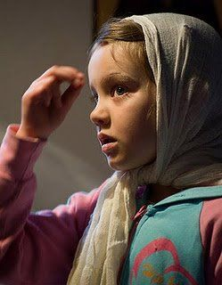
يا رَبّ إِمنَحْنا نِعمِة حُضورَك بَيننا وساعِدنا حتَّى نْعيش كأَبناء النّور

Slide 8
أَصدِقائيّ تْطلَّعوا مْنيح وقولولِي أَيّ رَقِم أكبَر!
20
2

Slide 9
صَحيح! رَقِم 20 أَكبَر مِن رَقم 2... بَس فيه مَشهَد من الإِنْجيل صار فيه الرَّقم 2 أكبَر وأعْظَم مِن كِلّ الأرقام!!
بَدكُن تَعرفوا ليش وكيف؟ سْمَعوا!

Slide 10
أَصدِقائي بْتِتْذَكَّروا شو حْكينا بالمَرَّة الماضيِة؟

Slide 11
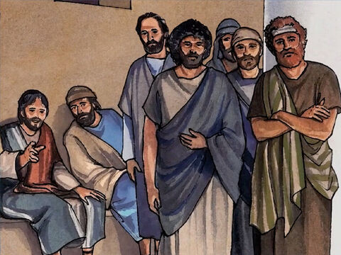
قَعَد يَسوع قْبِال الخَزيْنِة وهِيِّي صَنْدُوق كْبِيرْ كِانُوا النِّاس يْحُطُّوا فيه تَبرُّعات كِرْمِالْ يعَمْرُوا الهَيْكَل

Slide 12
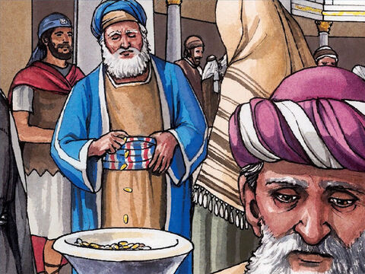
وصَارْ يْشُوف
النِّاسْ عَمْ يحُطُّوا تَبَرُّعَاتُنْ
وكْتَارْ مِنِ الأَغْنِيَا حَطّو مِال كْتِير!

Slide 13
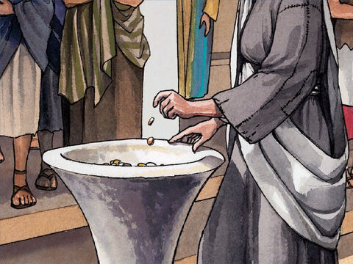
وشِافْ يَسوع كَمِان أرْمَلِة فَقِيْرَة ما مَعَا شيْ، حَطّتْ
بَسْ فِلْسَين

Slide 14
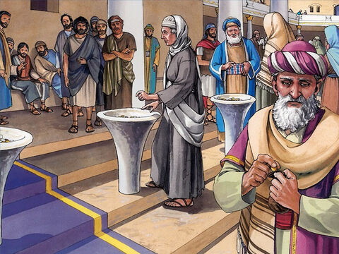
سِاعِتا قال يَسوع لَتْلامِيْذو:
بِالحَقيقَة بْقِلْكُنْ، إنُّو هَالأرْمَلِة الفَقِيْرَة حَطِّتْ أَكْتَرْ من كِلّ يَلْلي حَطُّو بالخَزِيْنِة.

Slide 15
بِتْوِافْقُو عَلِّي قِالو يَسوع؟

Slide 16
إذا تْطَلَّعْنا بعْيُونْنَا البَشرِيِّة، مِنْشُوفْ إنّو كَلامْ يَسوع
في شْي مُدْهِشْ،
لأنُّو الأغْنِيا حَطّوا
مَصارِي أكْتَرْ بِكْتِيرْ من هَالأرْمَلِة.

Slide 17
بَس شو قَصَدْ يَسوع بِهَالكَلام؟
سْمَعوا...

Slide 18
الكِلّ حَطّوا مِنْ يَلْلي بْيِفْضَلْ عَنُّنْ، يِعْنِي شِي مَنُّنْ بِحاجِة لِإلو.
والأرْمَلِة شُو عِمْلِتْ؟

Slide 19
حَطِّتْ مِن يَلْلِي بِحاجِي إلُو، حَطِّتْ كِلّ يَلْلي كِان مَعَا تَ تْعِيش، هِيِّيْ ما عِطْيِتْ مِن يَلْلي فَضَّلْ عَنّا، عِطْيِتْ كِلّ شِي، كِلّ شي بْتِمِلْكُو تَتْعِيش. وهَلَّقْ ما عِادْ مَعَا شي.

Slide 20
لَيش الَأرْمَلِة عِمْلِتْ هَيك؟

Slide 21
لأنّا فَقِيْرِة والفَقِير بْيَعْرِفْ شُو يِعْنِي إنّو يَعْطِي، والأرْمَلِة عِنْدَا ثِقَا بِ اللَّه وبَدّا تْعَبِّر عَنْ حُبّا لإلُو ولَ اخْوِتَا البَشَرْ.

Slide 22
هَلَّقْ مْنِفْهَمْ لَيش يَسوع قال:
«بْقِلْكُنْ، وهيِّيْ الحَقيقَا، إنُّو هَالأرْمَلِي الفَقِيْرا حَطَّتْ أكْتَرْ مِن كِلّ يَلْلي حَطُّو بِالخَزِيْنِة»

Slide 23
يَسوع بْيِطْلَّعْ بِالقَلب والنَّوِايا، والبَشَرْ ما بْيِطْلَّعُوا عَادَةً إلاّ عَ المَظاهِرْ.
والَأرْملِة عِطْيِتْ لأنّا بِتْحِبّ، بِتْحِبّ اللَّه وبِتْحِبّ غَيْرَا، ما قِالِتْ شيْ وما لاحَظَا حَدَا، هِيِّيْ ما كِانْ بَدَّا إنُّو النِّاس يْشُوفُوها وإنَّا تِتْبِاهَى قِدِّامُنْ. عِمْلِتْ يَلْليْ عِمْلِتُو تَتْفَرَّحْ اللَّه وَحْدُو.
ويَسوعْ بْيَعْرِفْ كَمِانْ إنّا ما كاِنِتْ نَاطْرَا مِن حَدَا إنّو يْهَنّيا ويْقِلاّ: بْرَافُو.

Slide 24
لأ
كِرْمِالْ هَيكْ احْتَرَمْ رَغْبِة قَلْبَا ومَا قَلاّ شيْ، بَس خَلاّ تْلامِيْذو يِنتِبْهو لَ يَلْلِي عِمْلِتُو، يِنْتِبْهو لَ جَمِال رُوحَا وقَلْبَا وهَيك يَسوع كَشَفِلْنَا كِيف اللَّه بْيِطَلّعْ عَ أعْمِالْنَا!

Slide 25
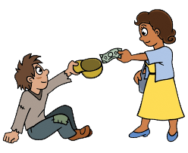
لأ
نِحْنَا هَلَّق بِزَمِن الصَّوم والصَّوم هُوِّي الزّمَن يَلْلِي بْيِدْعِيْنا فِيه يَسوع للتَّقَدُّمْ بأعمِال المَحبَّة (متل الأرملة الفَقيرَة) وهُوِّي الزَّمَن يَلْلِي مِنْحَضّر فيه حَالْنا لَنِحْتِفل بِعيد الفِصح، يِعْنِي بِمَوت يَسوع المَسيح وقِيامْتُو.

Slide 26
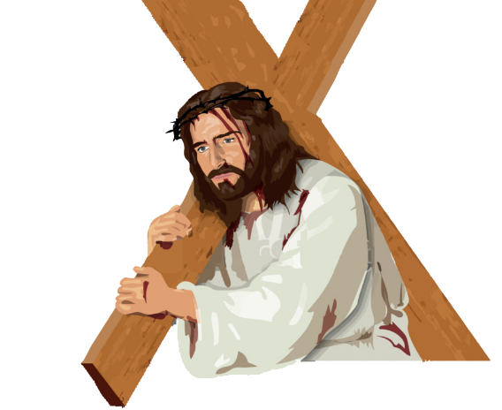
لأ
وبالأَسابيع يَلْلي جِايِي، رَحْ نْشُوف كِيف قَدَّمْ يَسوع حَيِاتُو تَ يِفْدِيْنا، وحَتّى نِتْحَضّرْ لَ ها العِيد الكْبِير، الكنِيسِة بْتِدْعِينا حَتّى نْشُوف العالَم وغَيرنا، مِتِل ما يَسوع بِيْشُوفُنْ.

Slide 27
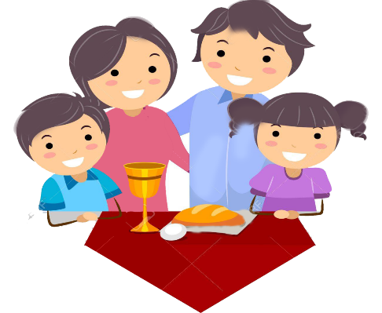
لأ
ويَسوع بَدُّو منّا إنُّو نِاخُدْ الوَقت الكِافِي حَتَّى نِطَلّعْ بحَيِاتْنا. كِلّ وَاحَدْ فينَا بْيَعْمِلْ إشْيَا كْتِيرِة، بَسْ شُو هِيِّي نِيِّات قَلِبْنَا؟ هِيِّي مْنِيحَة؟ نِحْنَا بَدْنَا نَعْرِفْ يَسوع بِشَكل أَفْضَل؟ بَدْنَا نْحِبّو أكْتَر ونِلْتِقِي فيه بِالصَّلاة؟ نِاوْيِين إنّا نِشْبَهُو ونْحِبّ غَيرنا مِتْلُو؟

Slide 28
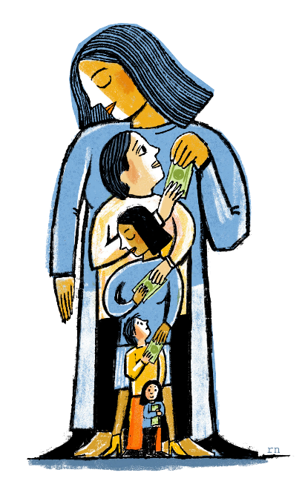
لأ
يَسوع بْيَعْرِف مْنِيح نَوايِانا الطَّيْبِة وبَدُّو مِنَّا نْفَكِّرْ شُو عِمْلِت الأَرْمَلِة الفَقِيْرَة ونِسْأل حَالْنَا:
نِحْنَا مْنَعرِف يا تُرَى كيف نَعْطِي؟ شُو عَمْ نَعْطِي؟
عَمْ نَعْطِي إشْيَا فِيْنَا نِسْتَغْني عَنّا بِسهُولِة أَو إِشْيا مِنْحِبَّا ومْهِمِّة بِالنِّسبِة لَ إلْنا؟

Slide 29
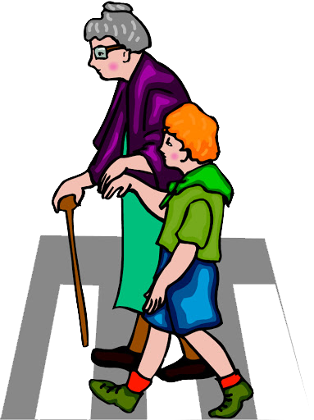
لأ
عَمْ نَعْطِي من وَقِتْنَا تَ نِخْدُمْ غَيرنا؟
شُو حِلُو إنُّو نَعْرِفْ مِعْنَى المُشارَكِة !
ويَسوع بَدُّو مِنّا أَكْتَر مِن هَيك...
بَدُّو نْحِبّ مِتل الَأرْمَلِة، نْحِبّ من كِلّ قَلِبْنَا، وهُوِّيْ بِيْخَلِّيْنَا نَعْرِفْ إنُّو المهمّ مِشْ الكَمِيِّة!
المُهمّ النَّوعِيِّة والنِّيّة والرَّغْبِة العَمِيْقَة المَوْجُودِة بِقْلُوبْنَا.

Slide 30
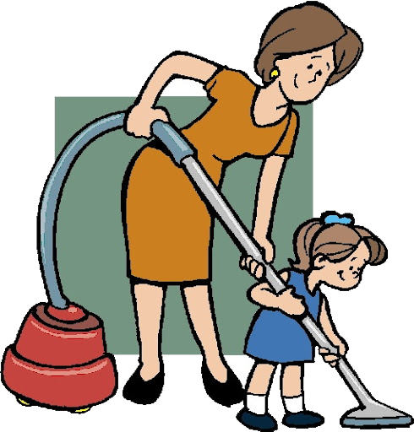
لأ
شو يِعْنِي هَالكَلام؟
مَرَّاتْ كْتِيْرِة، بَدْنَا إنُّو يعِرْفُوا النِّاس شُو عَمْ نَعْمِل أعْمِال خَير ومْنُنْطُرْ إنُّنْ يْهَنّونَا ويْقُولُولْنا «برافو».
وهَيْدَا شِي طَبِيعِي، ومع هَيك يَسوع بْيُطْلُبْ مِنّا إنّو نَعمِل الخَير بالسِّرّ مِتل الأرْمَلِة من دُون ما نُطلُبْ من حَدا إنّو يْهَنِّينَا ويِمْدَحْ فينا.

Slide 31
ومِن بَعد ما سْمِعنا المُحادَثة، رَح إِسأَلكُن كَم سُؤال...

Slide 32
وَين كان يَسوع وشو شاف؟

Slide 33
شاف ناس أغنِيا عَم بيحِطّوا مَصاري بِالخَزينة
كان يَسوع بِالهَيكَل

Slide 34
وشو شاف كَمان؟

Slide 35
يَعني ما عِنْدا رِجّال وما فيها تِشتِغِل
أَرمَلَة فَقيرَة

Slide 36
شو حَطِّت هَالمَرا وليش هَالمَبلَغ كبير؟

Slide 37
حَطِّت فِلسَين بَس!
وهِنّي كْتار لأَنّو ما كان مَعها غَيرُن!

Slide 38
شو قال وَقتها يَسوع
وشو قَصَد؟

Slide 39
لأنّها حَطِّت كِلّ شي مَعا وهِنّي حَطّوا مِن الزّايِد عِندُن
إنْها تبَرَّعِت أكتَر مِن الأغنِيا

Slide 40
وهَلَّق جَرْبوا يا شاطرين عمِلوا هَالنَّشاطات

Slide 41
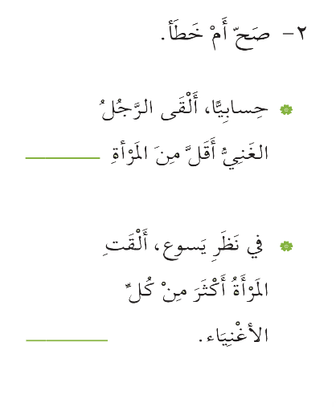

Slide 42
9
2
خطَأ
صَح

Slide 45
وهَلَّق بَدّي ياكُن تقولوا هَالجُمَل وَرايي ل حَتّى تِنحِفر بِقلوبكُن

Slide 46
ومنِختُم لِقاءْنا اليَوم بِهالصّلاة وبهالتِّرنيمِة

Slide 49
منِلتِقي بِالأسبوع القادِم. كونوا بِخير!

